Slide 1
Příprava vzorků – odběr vzorků, uchování vzorků a izolace
Petra Vídeňská, Ph.D.

Slide 2
Workflow
Design studie
Odběr vzorků
Izolace DNA
Příprava knihovny
Sekvenace
Analýza
Amplikony – 16S rRNA
Shot gun – celometagenomové sekvenování

Slide 3
Nejčastější typy vzorků
Voda
Půda
Biologické vzorky
Stolice
Sliny
Stěry
!Nejdůležitější je vždy zachovat stejný postup odběru!

Slide 4
Odběr vzorků - půda
Vhodně zvolit lokalitu, možno i z několika hloubek a vícero opakování vzorkování
Odběr do sterilní nádoby, sáčku
Transport na ledu, následné zmražení na -20 °C až -80°C
Na izolaci většinou postačí malé množství půdy, často se ale měří vícero hodnot a odebírá se tedy velké množství – půdu je před zpracováním nutno homogenizovat

Slide 5
Odběr vzorků - voda
Možno odebírat z více hloubek ve zvolené lokalitě
Odebírá se větší objem (dle očekáváné bakteriální kontaminace 100 – 1000 ml) a transportuje se na ledu do laboratoře
Následně se voda filtruje přes bakteriologický filtr
Filtr je vložen do vhodné tekutiny (voda, TE, PBS) a promyje se

Slide 6
Odběr vzorků – biologické vzorky
složitější, např. u stolice velké množství anaerobů – fakultativně anaerobní bakterie rychle přerůstají
Nutno okamžitě zamrazit
Pokud není možno – komerční kity s pufry sloužící ke stabilizaci DNA a zamezení přerůstání bakterií po dobu 14 dnů

Slide 7
Komerční souprava na odběr vzorků stolice

Slide 8
Odběr vzorků stolice - problémy
Nestandardizované odběry vzorků – různá délka vystavení vzorku kyslíku před zamrazením
Problém homogenizace – odběr jen z jednoho místa stolice
Přítomnost inhibitorů PCR

Slide 9
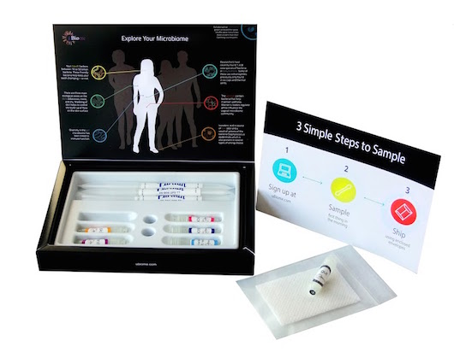
Ukázka různých přístupů – American Gut Project x uBiome
https://mrheisenbug.wordpress.com/2014/04/24/dear-american-gut-ubiome-you-have-some-explaining-to-do/

Slide 10
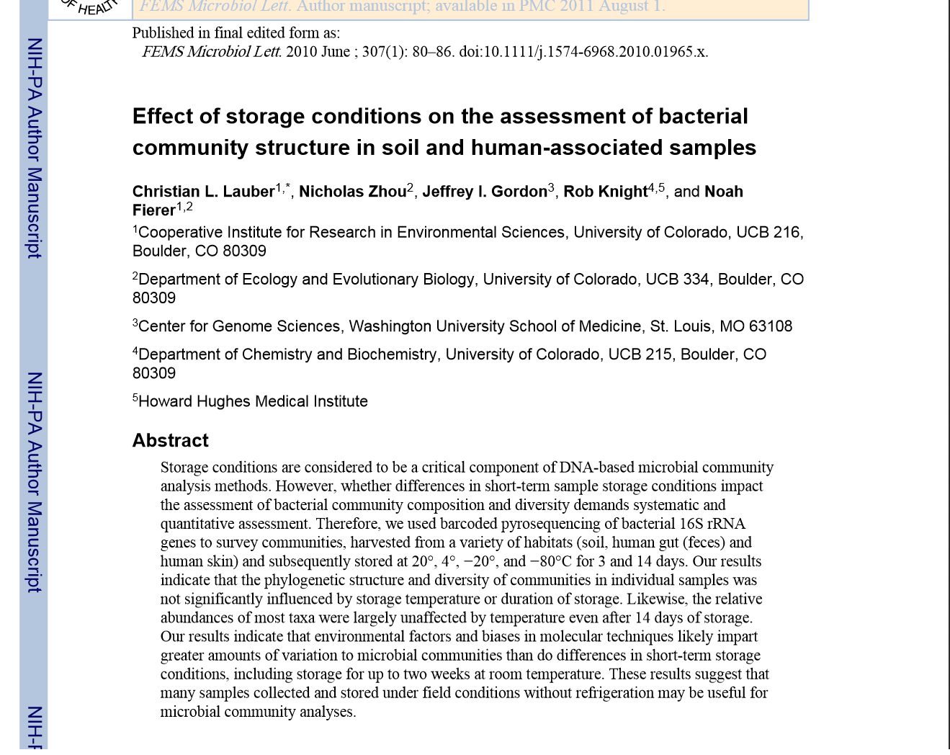
American Gut Project – podmínky skladování
http://www.ncbi.nlm.nih.gov/pubmed/20412303

Slide 11
American Gut Project – podmínky skladování
Non-metric Multidimensional Scaling (NMDS) plots of UniFrac weighted and unweighted pairwise distances. Overall community composition was not affected by temperature or duration of storage for weighted UniFrac distances (P> 0.1 in all cases). Length of storage significantly affected the skin communities for the unweighted UniFrac metric (P = 0.02). The remaining unweighted UniFrac distances were not significantly different by day or temperature.
Blue=sample 1, red = sample 2. Open symbols = Day 3, closed symbols = Day 14. ▲= 20°C, ■ = 4°C, ● = −20°C, ◆ = −80°C.

Slide 12
Vliv laboratorní teploty na degradaci DNA

Slide 13
Vliv laboratorní teploty na degradaci DNA

Slide 14
Vliv laboratorní teploty na degradaci DNA

Slide 15
Vliv laboratorní teploty na degradaci DNA

Slide 16
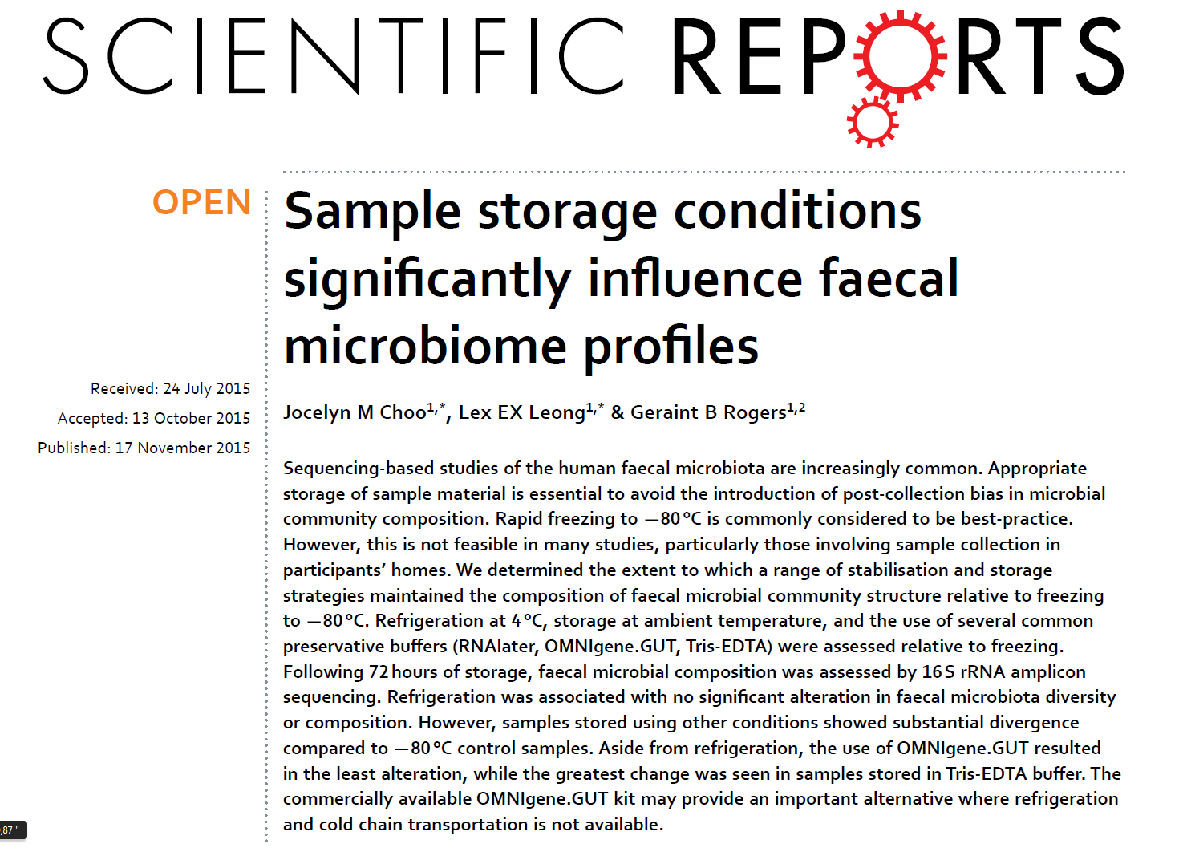
Vliv skladovacích podmínek na bakteriální složení vzorku

Slide 17
Vliv skladovacích podmínek na bakteriální složení vzorku
The extent of microbiota structural and composition diversities were measured using (A) Taxa S (species richness), (B) Shannon-Weiner diversity index, (C) Simpson’s evenness index. Each point represents the diversity score for a replicate from collection 1 (●), collection 2 (▲) or collection 3 (■). Error bars represent SEM. Within-group and between-group variations were measured using Kruskal-Wallis one-way ANOVA and Mann-Whitney U-test, respectively. Significant variance is indicated by asterisks; single asterisk (*) indicates p ≤ 0.05, double asterisk (**) represents p ≤ 0.01.

Slide 18
Vliv skladovacích podmínek na bakteriální složení vzorku

Slide 19
Vliv skladovacích podmínek na bakteriální složení vzorku

Slide 20
Vliv skladovacích podmínek na bakteriální složení vzorku

Slide 21
Izolace DNA
Nejčastěji komerčními kity – přímo dle typu vzorku (MoBio, Qiagen)
2 přístupy
Lyze buněk enzymaticky
Lyze buněk enzymaticky i mechanicky pomocí beat beateru, homogenizátoru →ke vzorku se přidají kuličky z různých materiálů dle výrobce, tento krok lze přidat i u pouze enzymatických kitů
Doporučuji přidat krok s RNázou A, pokud není součástí postupu

Slide 22
Izolace

Slide 23
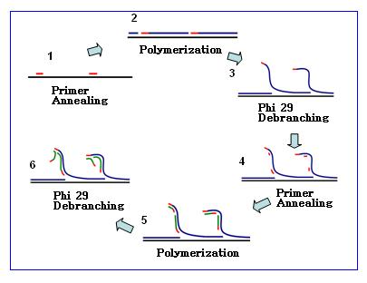
Cíle izolace
Získat co nejméně degradovanou DNA
Degradovaná DNA pro sekvenaci genu 16S rRNA není problém, ale pro celometagenomové sekvenování už může být – lze řešit vyřezáním z gelu
Získat co největší množství DNA (opět více důležité pro celometagenomové sekvenování)
Pokud není DNA dost – MDA (WGA)

Slide 24
Kontaminace izolačních kitů

Slide 25
Kontaminace izolačních kitů

Slide 26
Kontaminace izolačních kitů

Slide 27
Srovnání kitů

Slide 28
Srovnání kitů

Slide 29
Srovnání kitů

